Slide 1
ПОЗДРАВЉАМ ВАС
РИБАРСКИМ ПОЗДРАВОМ
„БИСТРО“.

Slide 2
СРПСКИ ЈЕЗИК 4. РАЗРЕД
„РИБАРЧЕТА САН“
БРАНКО РАДИЧЕВИЋ

Slide 3
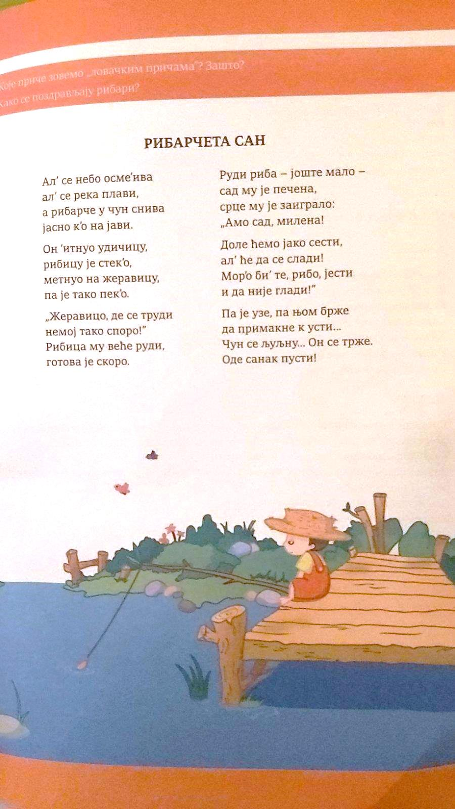

Slide 4
МАЊЕ ПОЗНАТЕ РИЈЕЧИ:
МИЛЕНА - МИЛА, ДРАГА
ЈАВА - СТВАРНОСТ
РУДИ - ПОСТАЈЕ ЦРВЕНА
ЈОШТЕ - ЈОШ
ЈАКО - САДА
ЧУН - ЧАМАЦ
СНИВА - САЊА.

Slide 5
ОВУ ПЈЕСМУ ЈЕ НАПИСАО БРАНКО РАДИЧЕВИЋ 1843. ГОДИНЕ И ПЈЕСМА ИМА И ДРУГИ НАЗИВ „ЦИЦ“ ШТО ЗНАЧИ ШАРЕНА ЛАЖА ИЛИ РИЈЕЧ КОЈОМ СЕ НЕКОМЕ КАЖЕ ДА НЕЋЕ ДОБИТИ ОНО ЧЕМУ СЕ НАДА.
У ПЈЕСМИ СУ ИСКАЗАНА ОСЈЕЋАЊА ПА ЈЕ СВРСТАВАМО У ЛИРСКЕ ПЈЕСМЕ.
ТЕМА ЈЕ САН МАЛОГ РИБАРА.

Slide 6
ОВАЈ КЊИЖЕВНИ ТЕКСТ ЈЕ НАПИСАН У СТИХУ, ПА ТАКАВ ТЕКСТ НАЗИВАМО ПЈЕСМА.
У ПЈЕСМИ „РИБАРЧЕТА САН“ СВАКА СТРОФА ИМА ПО 4 СТИХА.
У ПЈЕСМИ СЕ РИМУЈУ РИЈЕЧИ НА КРАЈУ ПРВОГ И ТРЕЋЕГ СТИХА, КАО И НА КРАЈУ
2. И 4.
ПОГЛЕДАЈМО РИМЕ У ПРВОЈ СТРОФИ:
ОСМЕ`ИВА- СНИВА И ПЛАВИ- ЈАВИ

Slide 7
У НЕКИМ РИЈЕЧИМА СЕ УПОТРЕБЉАВА ЗНАК ` КОЈИМ СЕ МИЈЕЊА СЛОВО КОЈЕ ЈЕ ИЗОСТАВЉЕНО ЈЕР СУ СЕ РИЈЕЧИ ТАКО ИЗГОВАРАЛЕ У ВРИЈЕМЕ КАД ЈЕ ПЈЕСМА НАПИСАНА.
Нпр. Осме`ива, к`о, ал`...

Slide 8
ВАШ ЗАДАТАК ЈЕ ДА ОДГОВОРИТЕ НА ПИТАЊА У ЧИТАНЦИ НА СТР. 76.
ЗА ОНЕ КОЈИ НЕМАЈУ ЧИТАНКУ, ПИТАЊА ЋУ ПОСТАВИТИ НА СЉЕДЕЋИМ СЛАЈДОВИМА.

Slide 9
ВЈЕЖБА 1
НА ШТА ПОДСЈЕЋА САМ НАЗИВ ПЈЕСМЕ?
ШТА ЈЕ У ЊОЈ ОПЈЕВАНО?
КАКАВ ЈЕ РИБАРЧЕТОВ САН?
САЊАШ ЛИ ТИ? ИСПРИЧАЈ.
ИЗ КОЛИКО СТРОФИ И СТИХОВА СЕ САСТОЈИ ПЈЕСМА?
ИЗДВОЈ И ОПИШИ СТРОФУ И СТИХ.
ПРОЧИТАЈ БИЉЕШКЕ О ПИСЦУ.

Slide 10
ВЈЕЖБА 2
УПОРЕДИ ЗНАЧЕЊА РИЈЕЧИ: РИБАР- РИБАРЧЕ, УДИЦА-УДИЧИЦА...
ОБЈАСНИ ЗАШТО ПЈЕСНИК КОРИСТИ РИЈЕЧИ КОЈИМА ИЗРАЖАВА НЕШТО УМАЊЕНО.
КАКО ДОЖИВЉАВАШ СТИХ „ОДЕ САНАК ПУСТИ“.
ИЗДВОЈ РИЈЕЧИ ИЗ ПЈЕСМЕ ГДЈЕ ЈЕ УПОТРИЈЕБЉЕН ЗНАК ` ШТА ПЈЕСНИК ПОСТИЖЕ ТАКО ИЗГОВОРЕНИМ РИЈЕЧИМА?
ОСМИСЛИ СВОЈ НАСЛОВ ОВОЈ ПЈЕСМИ.
ИЛУСТРУЈ ОДАБРАНЕ ПЈЕСНИЧКЕ СЛИКЕ.
ОТПЈЕВАЈ ПЈЕСМУ „РИБАРЧЕТА САН“ УЗ ЦД ИЗ МУЗИЧКЕ КУЛТУРЕ.

